Slide 1

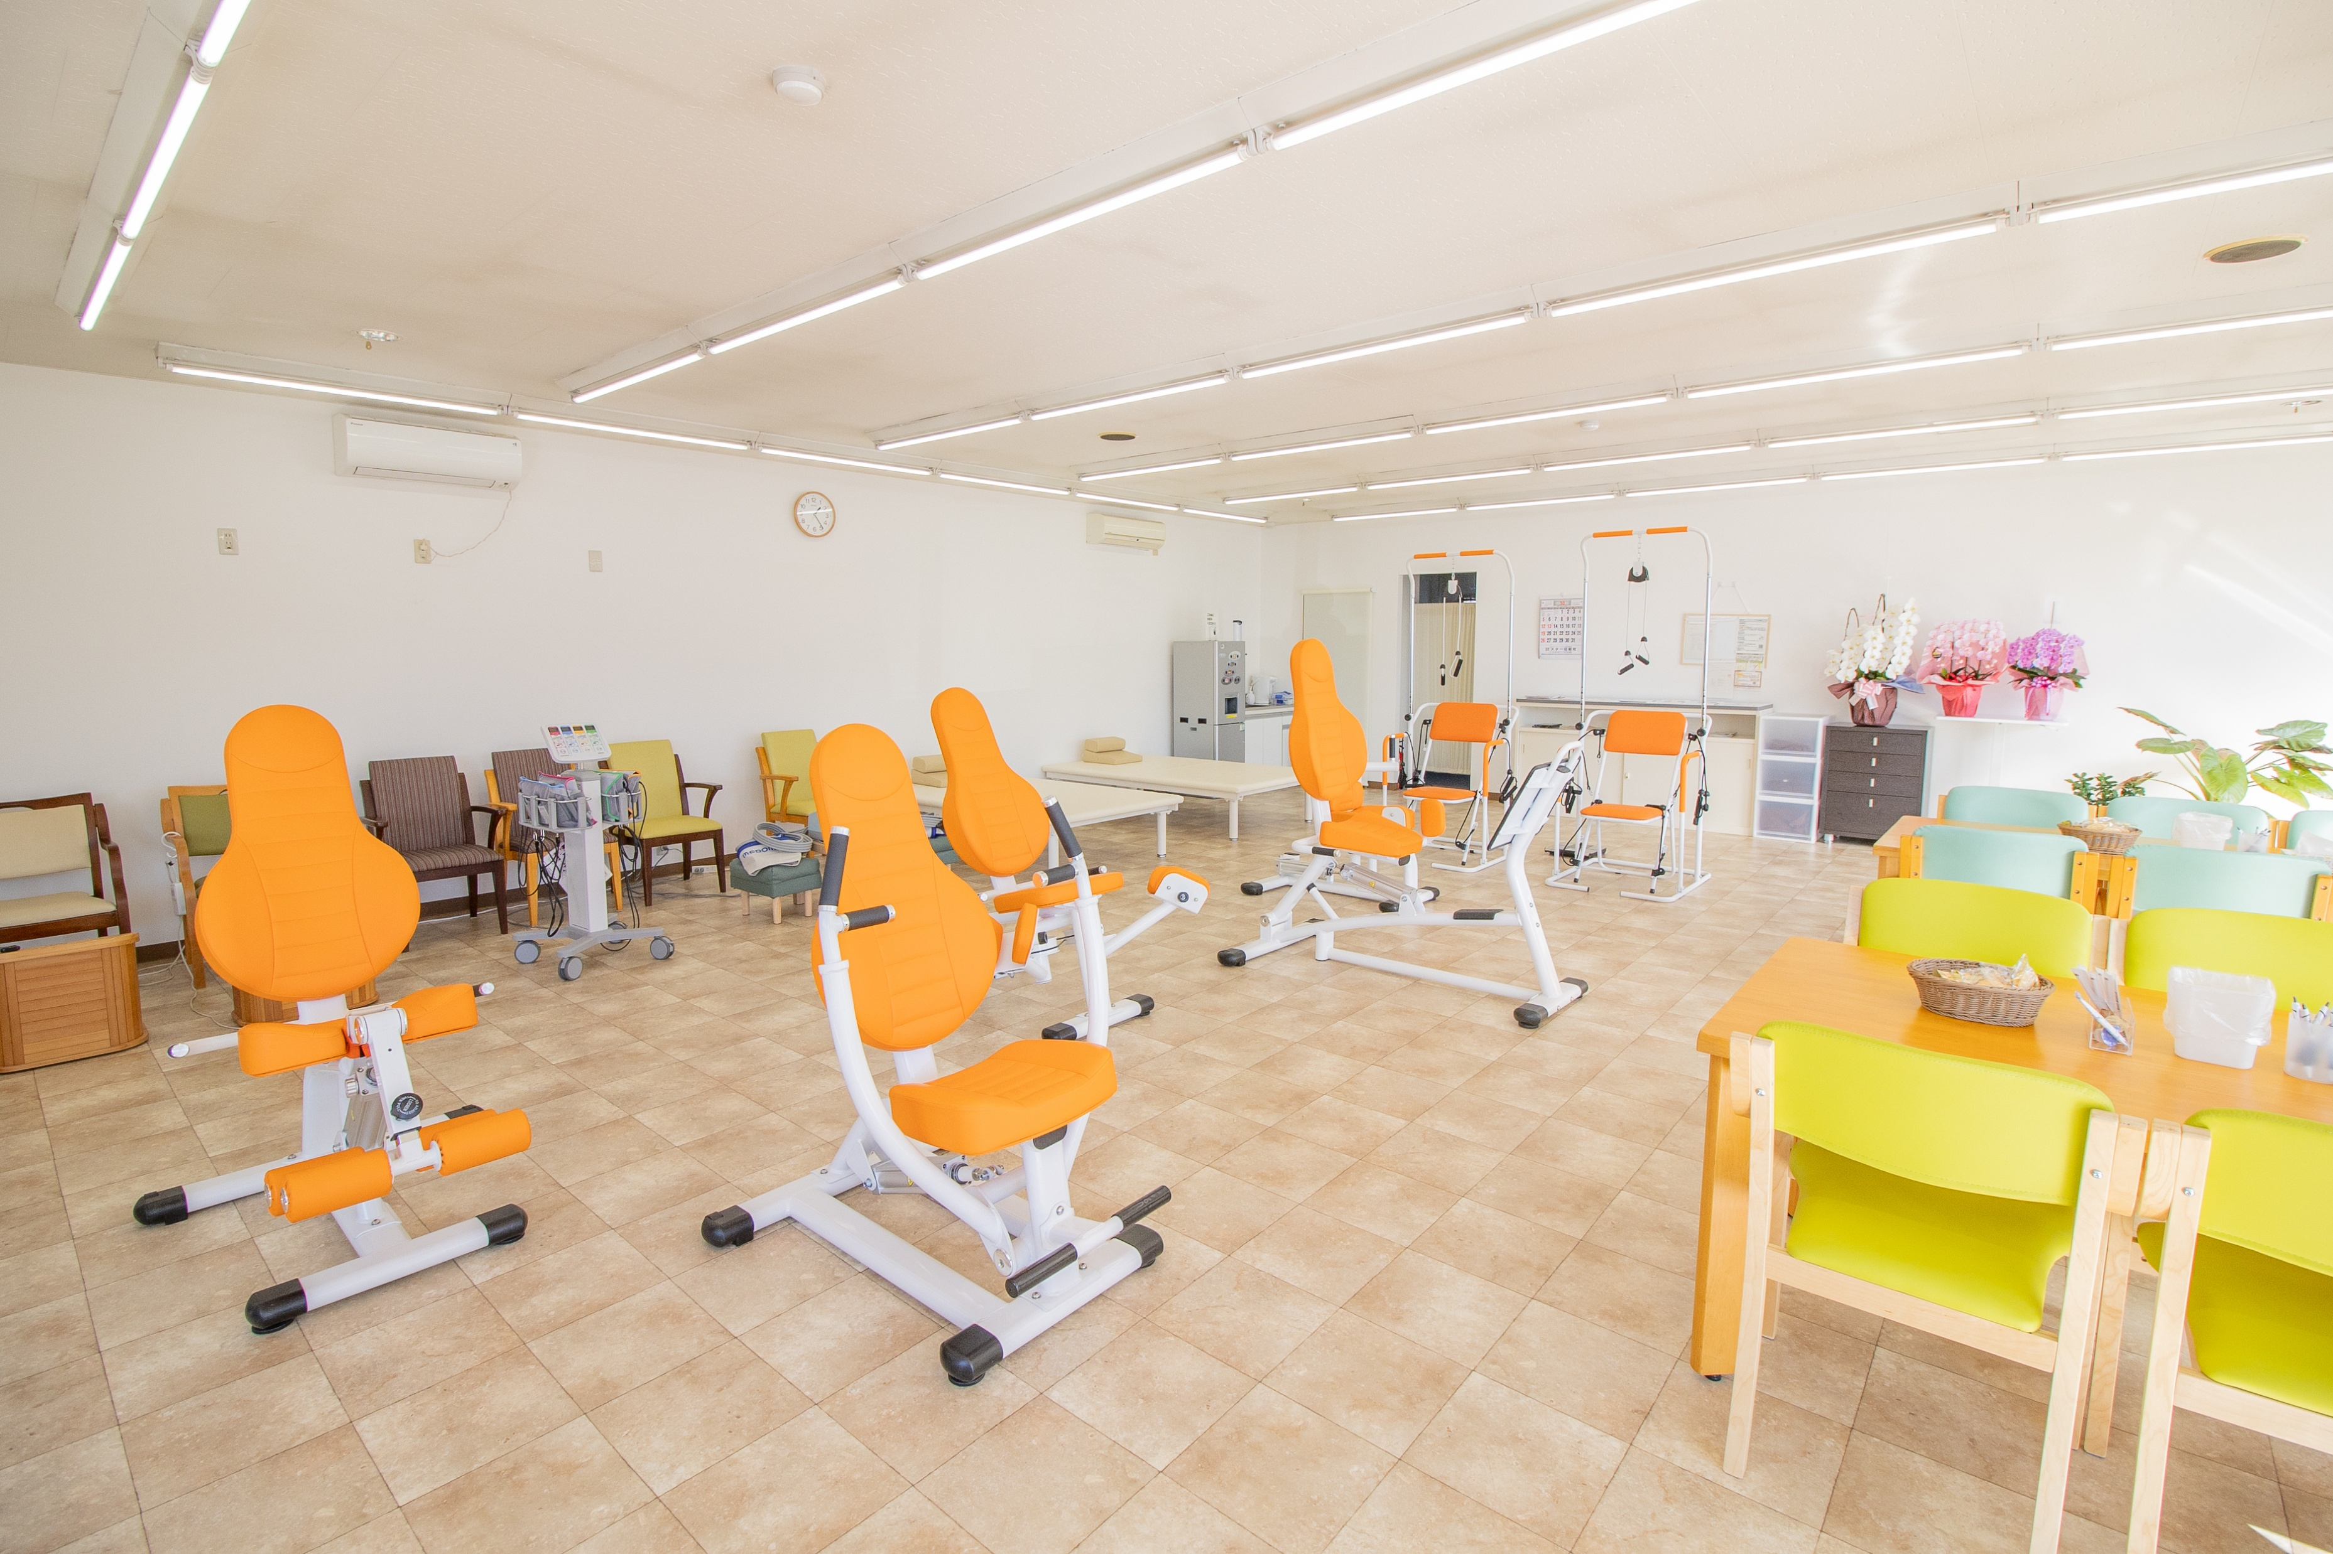
少人数制 入浴・食事なし
運動に特化した３時間のデイサービスです
見学・無料体験 随時受付中！！
ココフレ
介護保険事業所番号 ０９９０４００４８３
住所：佐野市植野町１９５３－１
TEL：０２８３－５５－５０２５
FAX：０２８３－５５－５６４５
営業日：月曜日～金曜日
営業時間
午前の部 ９：００－１２：００
午後の部 １３：４５－１６：４５
祝日も営業しています

Slide 2
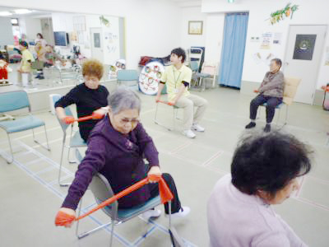
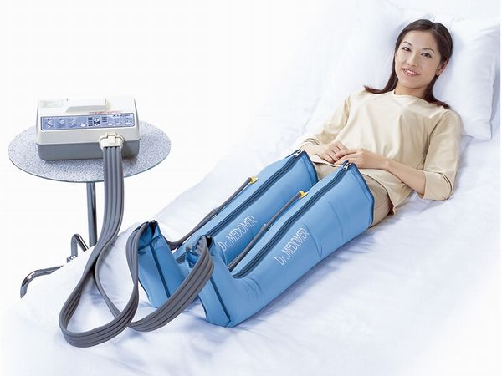
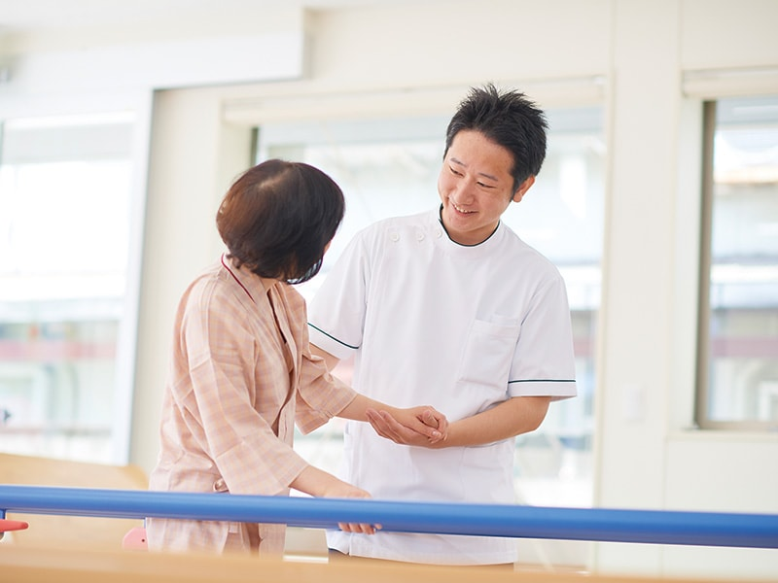
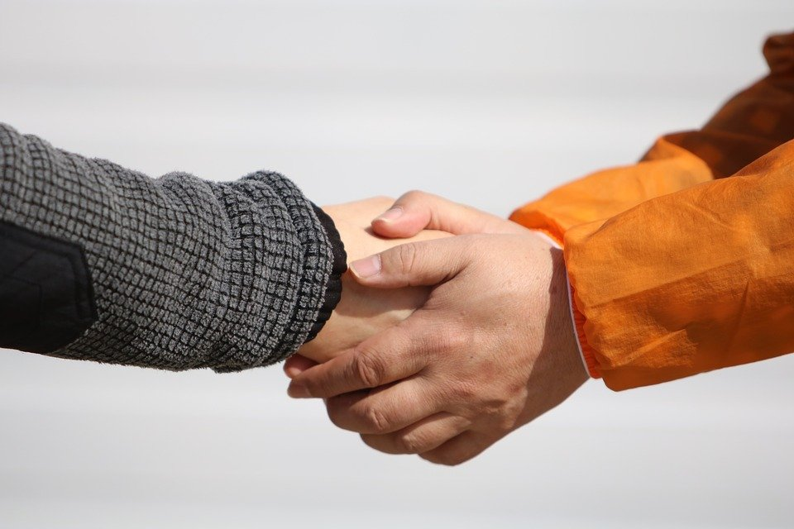
ココフレの特徴
特徴① 機能回復につながる運動量の確保
＜週2～3日、1日40分以上の運動が及ぼす影響＞
・転倒・骨折リスクが66％減少
・総死亡及び心血管疾患や糖尿病などの発症リスク
が17％減少
・認知機能低下の予防
研究報告あり！
そのため、ココフレでは１回の利用で６0分以上の運動ができるメニューを準備しています。
特徴② 癒しメニューの充実
運動だけではなくリラックスもできるように
リラクゼーションのメニューも充実しています。
マッサージチェアやホットパック、メドマーなどで
疲れた身体を癒せます。
特徴③ リハビリ専門職による個別機能訓練
理学療法士が在籍しているため
１人ひとりに合うリハビリを提供しています。
持病や後遺症がある方も安心して運動することができます。
特徴④ 他職種との連携を大切に
利用者様の目標設定のために
ご家族様やケアマネージャー様を始めとした他職種へ状態や経過などを密に情報共有します。

Slide 3
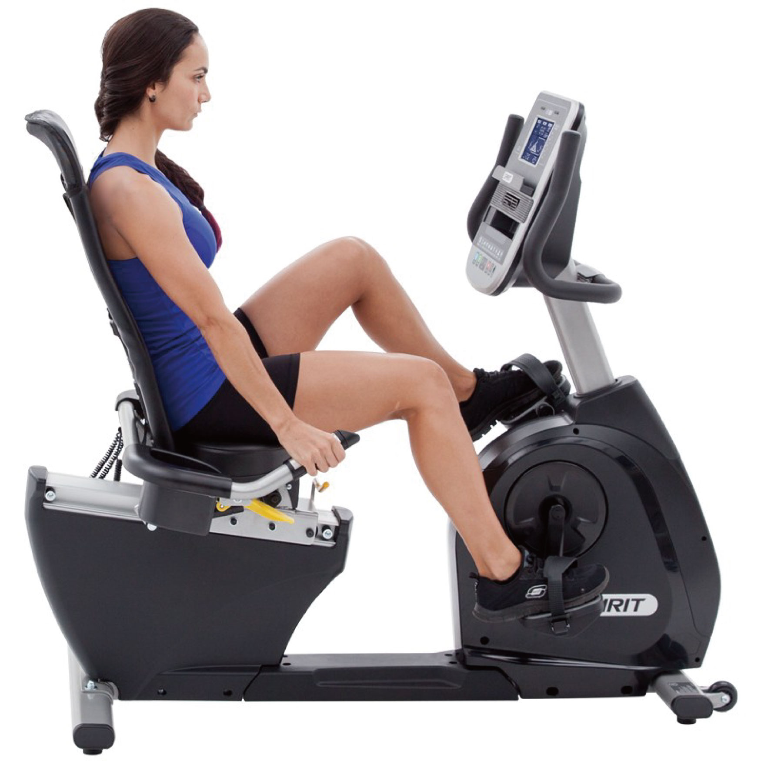
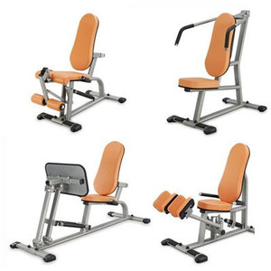
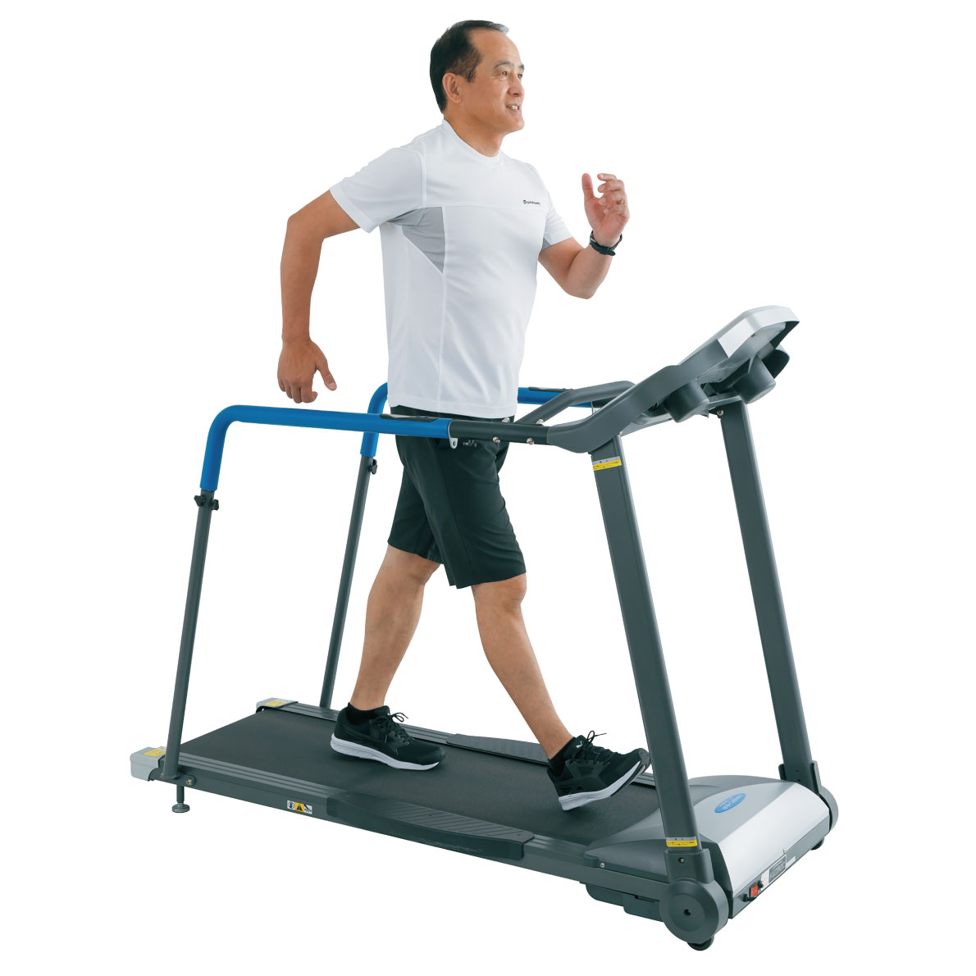
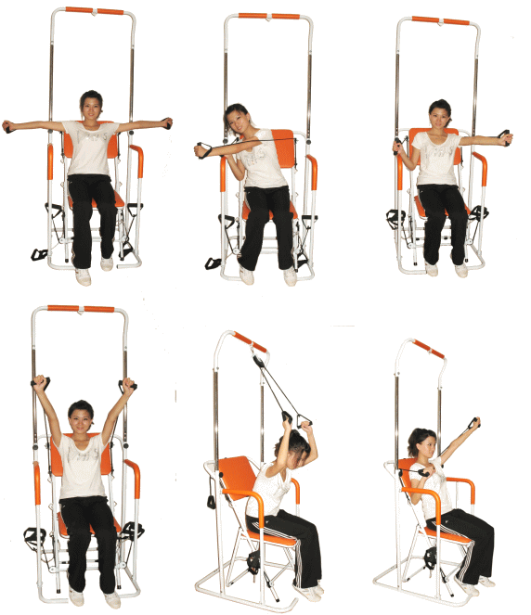
運動機器紹介
積極的に運動やリハビリをしたい方に！
自主練習メニュー マシン
自転車エルゴメーター
油圧トレーニングマシン
脚の筋力や持久力の向上を目指します
背もたれがあるのでどなたでも安心して利用できます
５種類のマシンで全身の筋力向上や関節可動域の向上を目指します
ランニングマシン
マルチホームトレーナー
屋内で安全に歩行練習が行えるように
ランニングマシンを設置しています
最も手軽な有酸素運動です
全身運動が可能なマシンで
主に関節可動域練習に使います
肩こりなどにもおすすめです

Slide 4
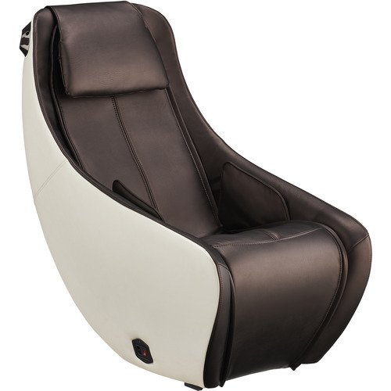
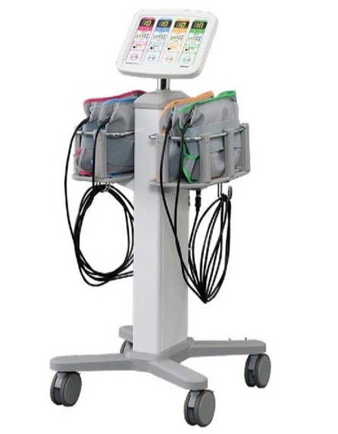
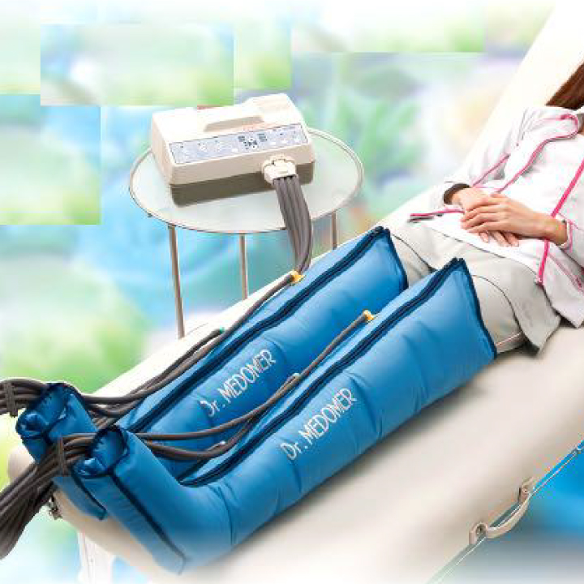
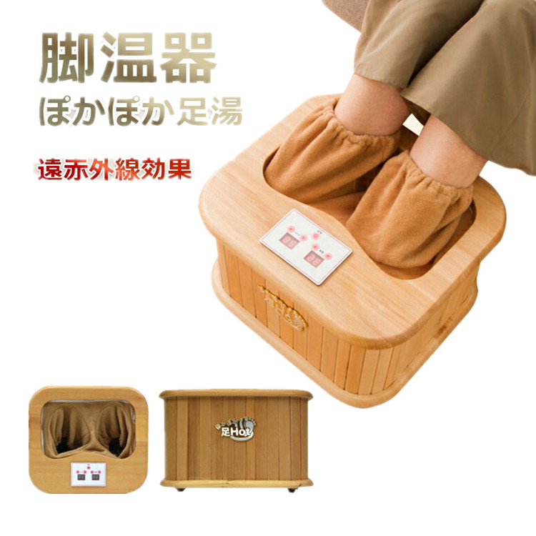
リラクゼーション機器紹介
ゆっくりリラックスして過ごしたい方も！
マッサージチェア
ホットパック
（温熱マッサージ）
乗り降りしやすいように
コンパクトサイズのものを
ご用意しております
温熱に加えてリズミカルな振動によるマッサージ機能付き
腰や脚を温めほぐします
メドマー
脚温器
空気圧で足全体を包み込み
むくみ改善や血流を促進します
遠赤外線で足を芯から温めます
ズボンや靴下を履いたまま
使用できます

Slide 5
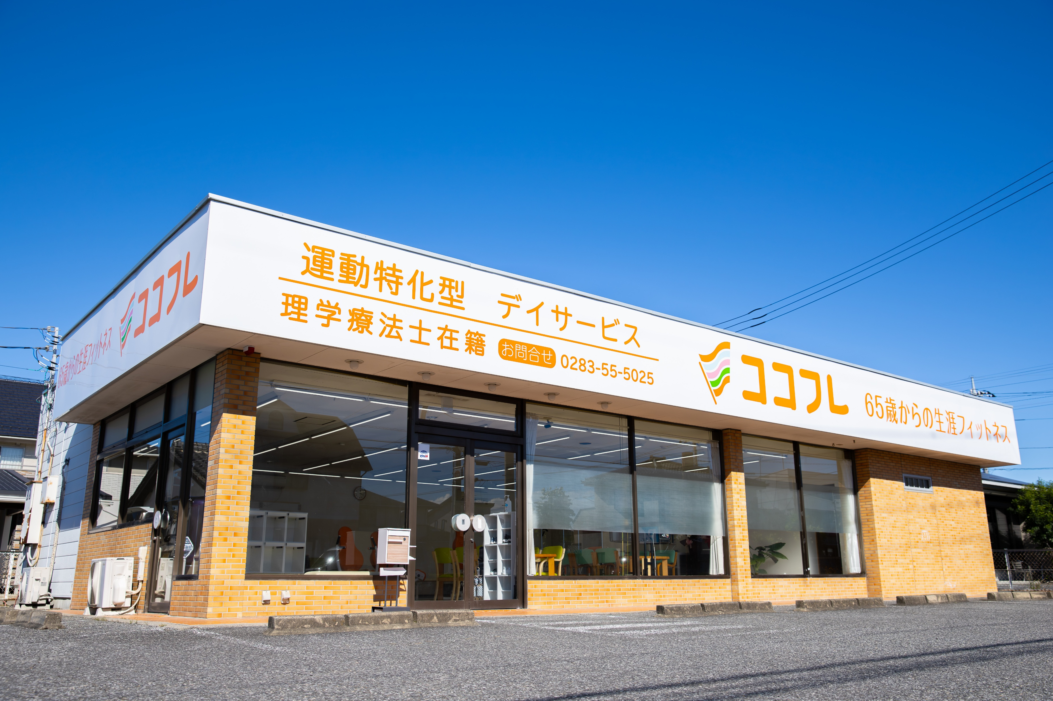
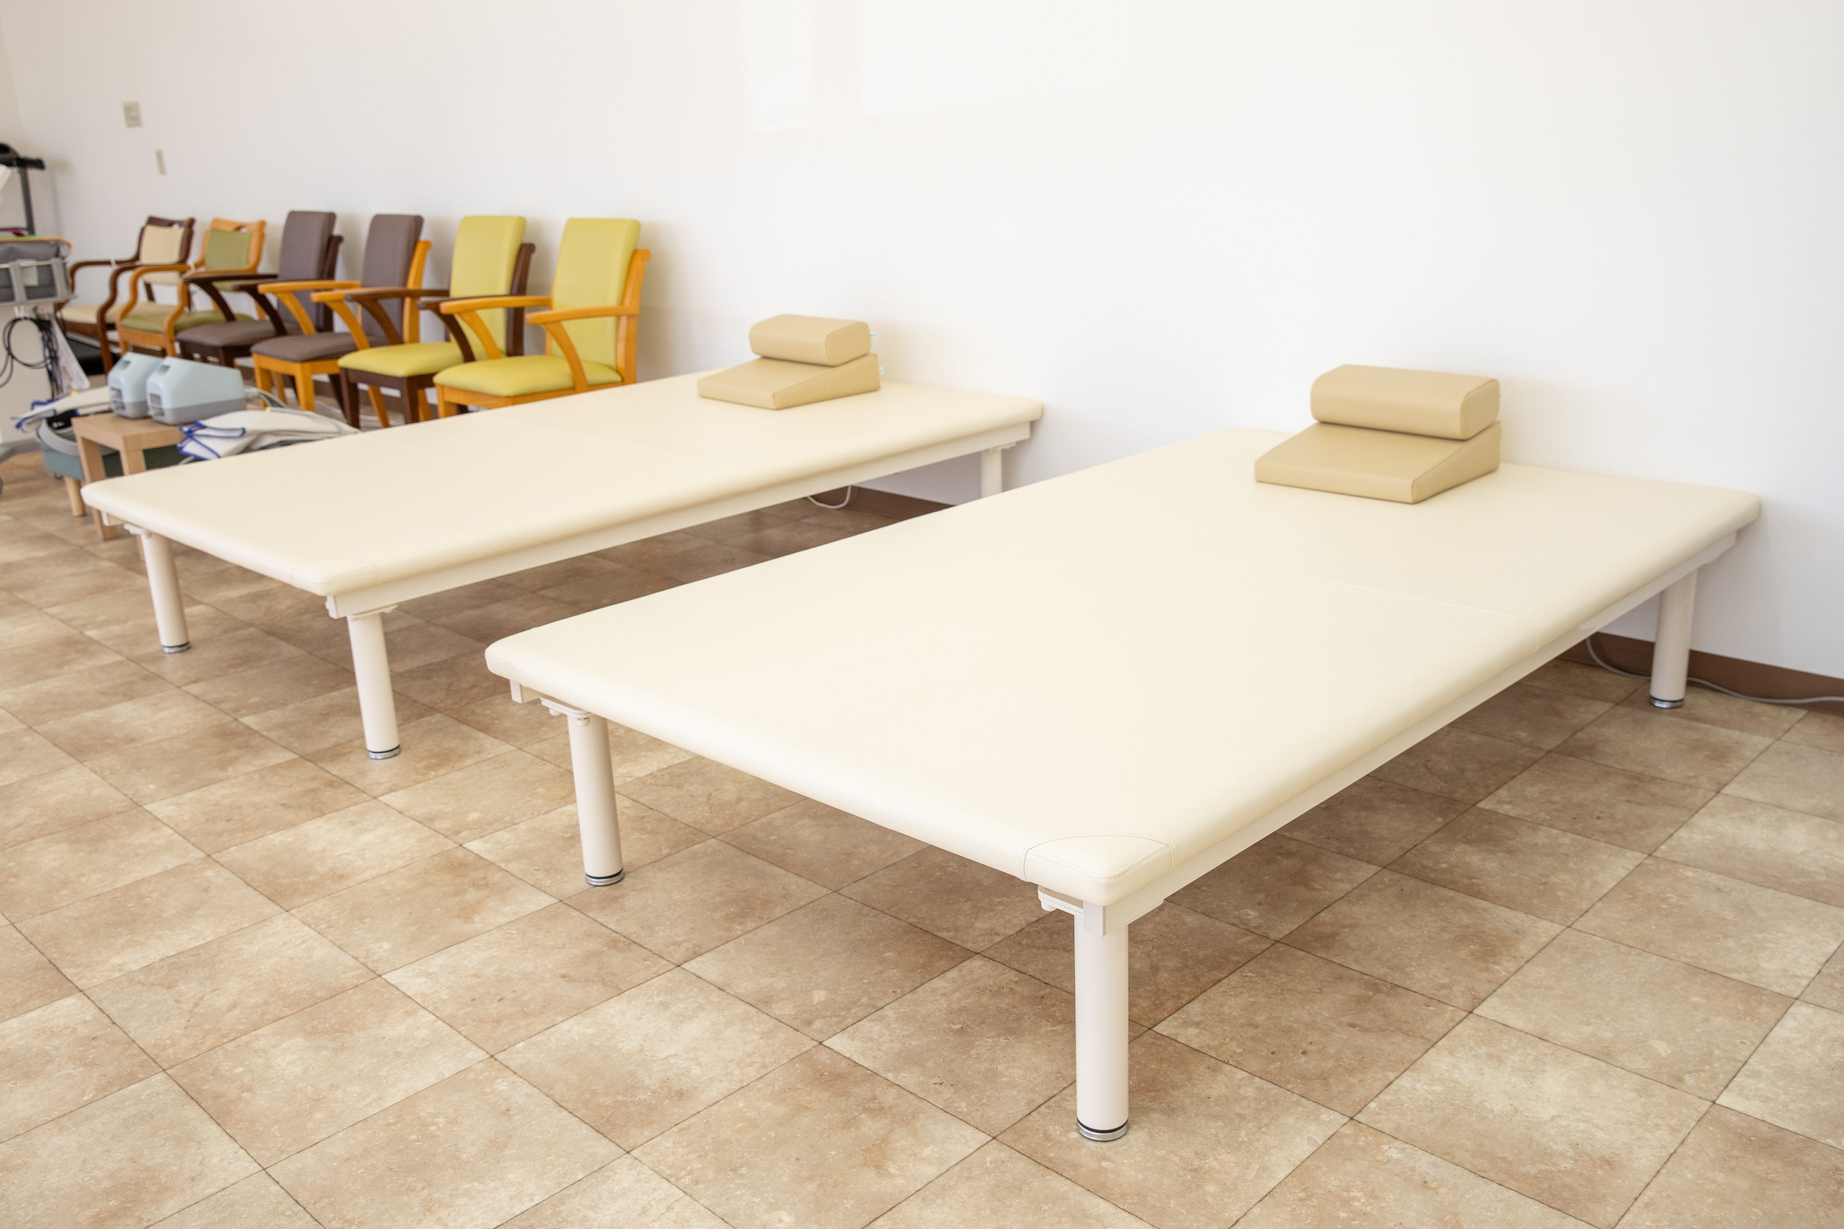
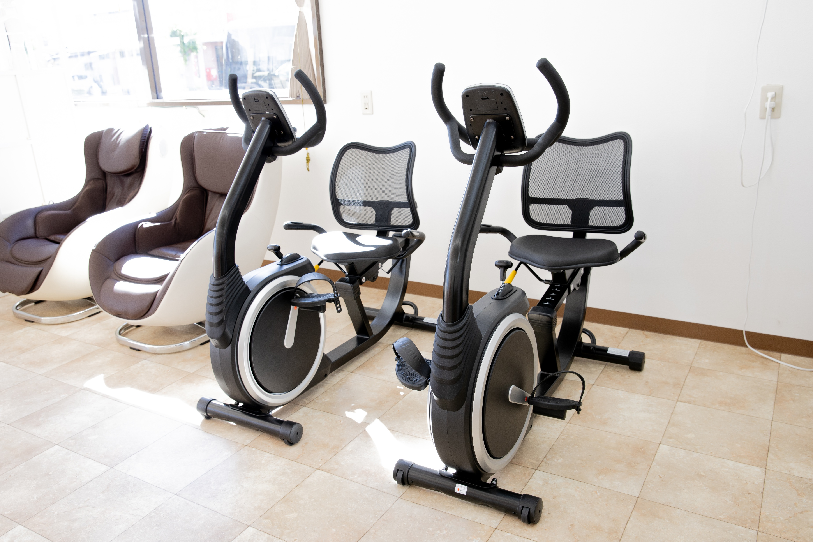
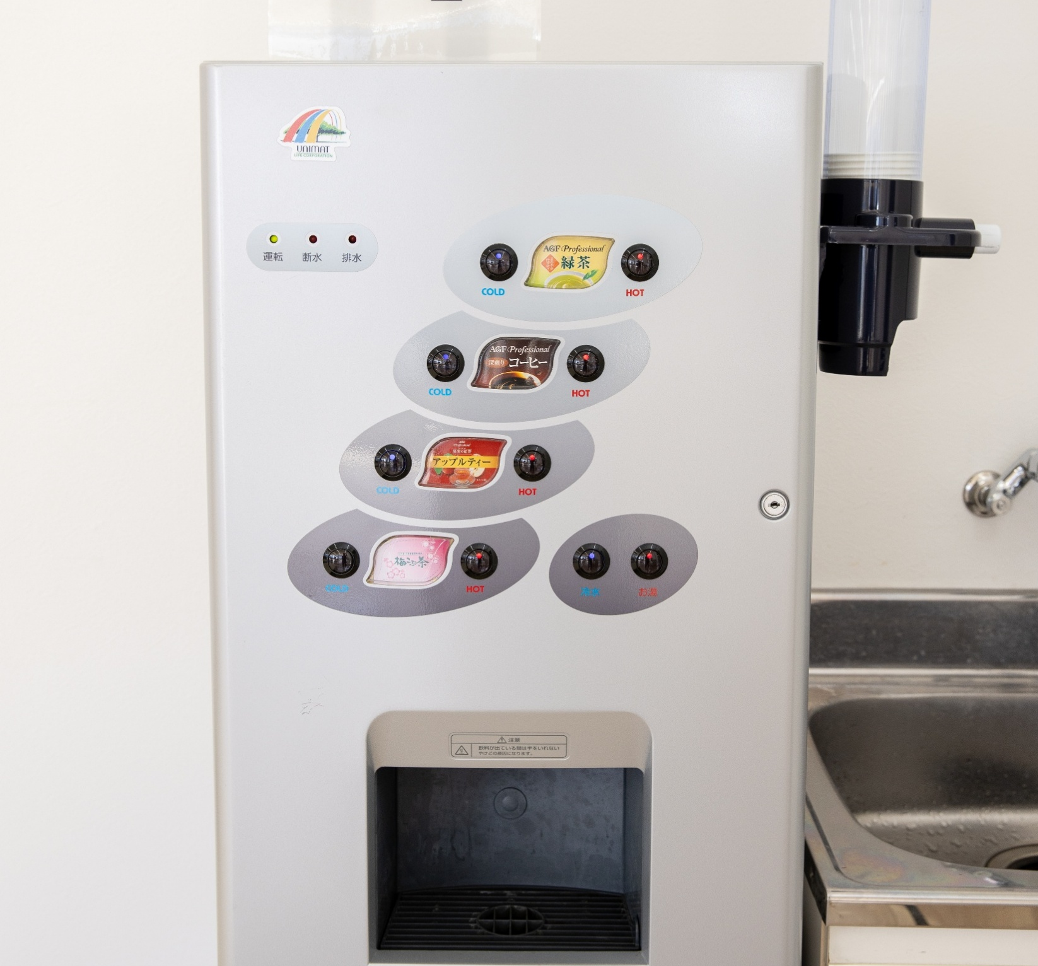
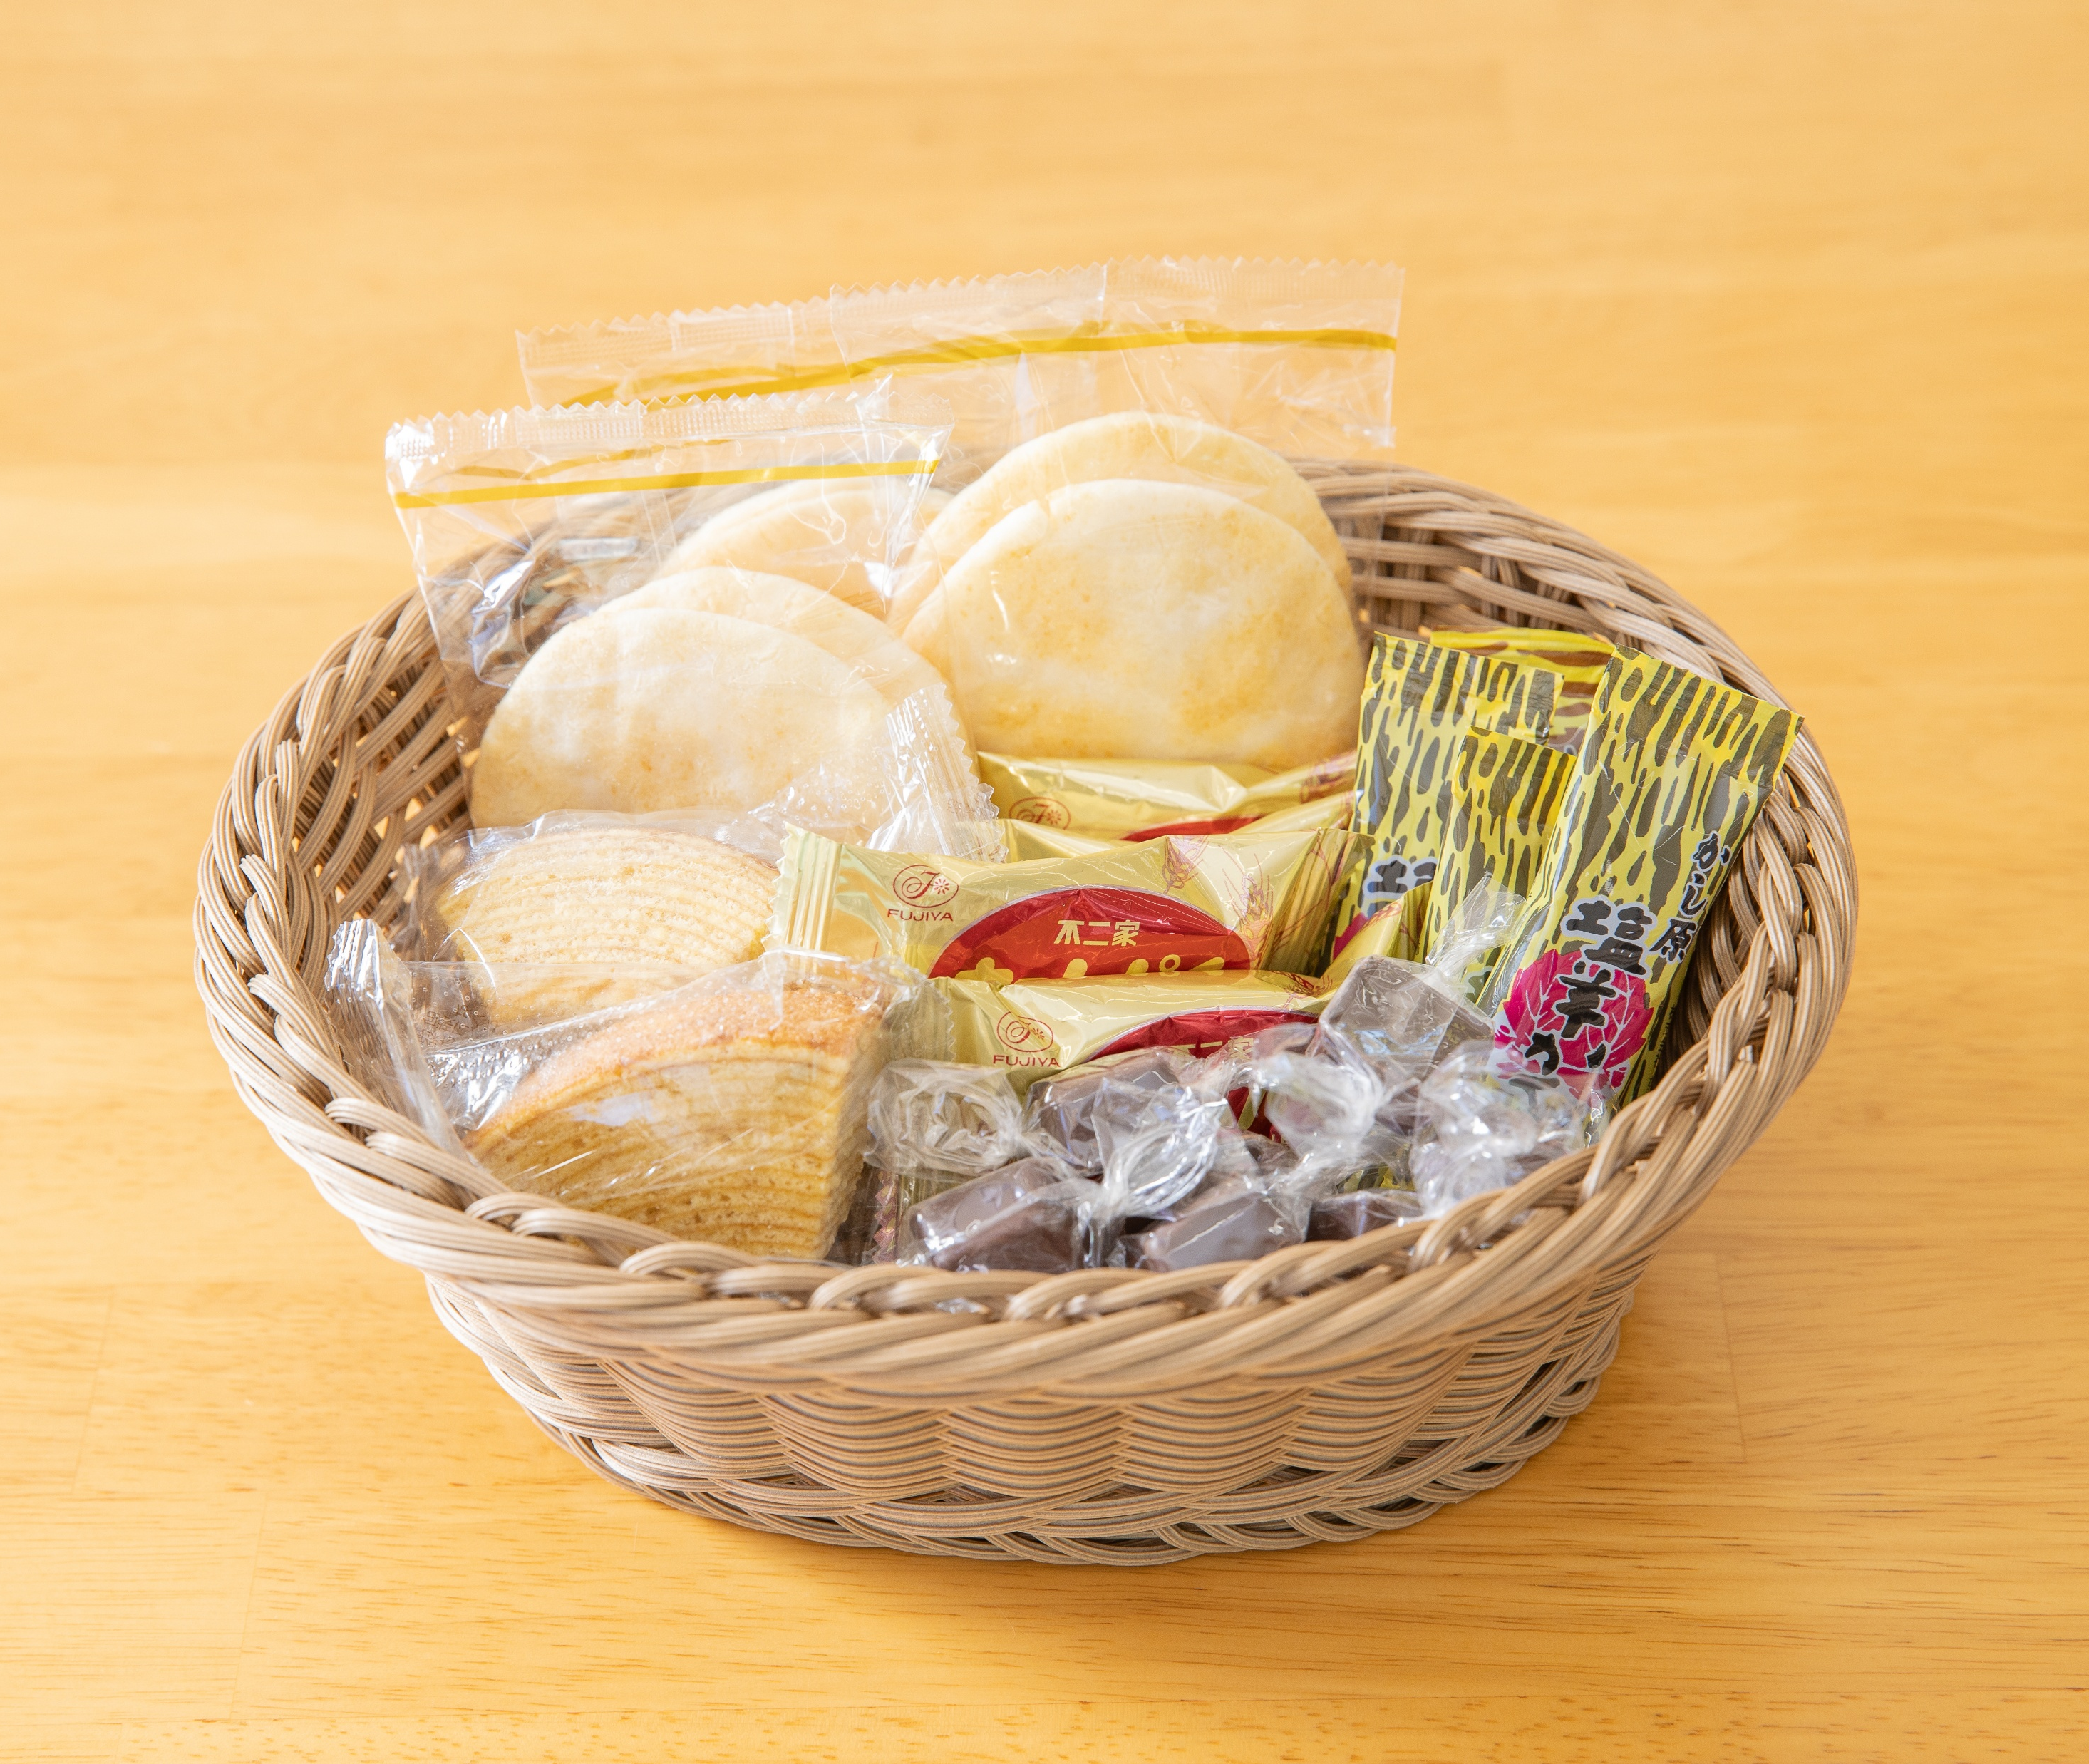
施設紹介
無料
飲み物＆お茶菓子
おかわり自由

Slide 6
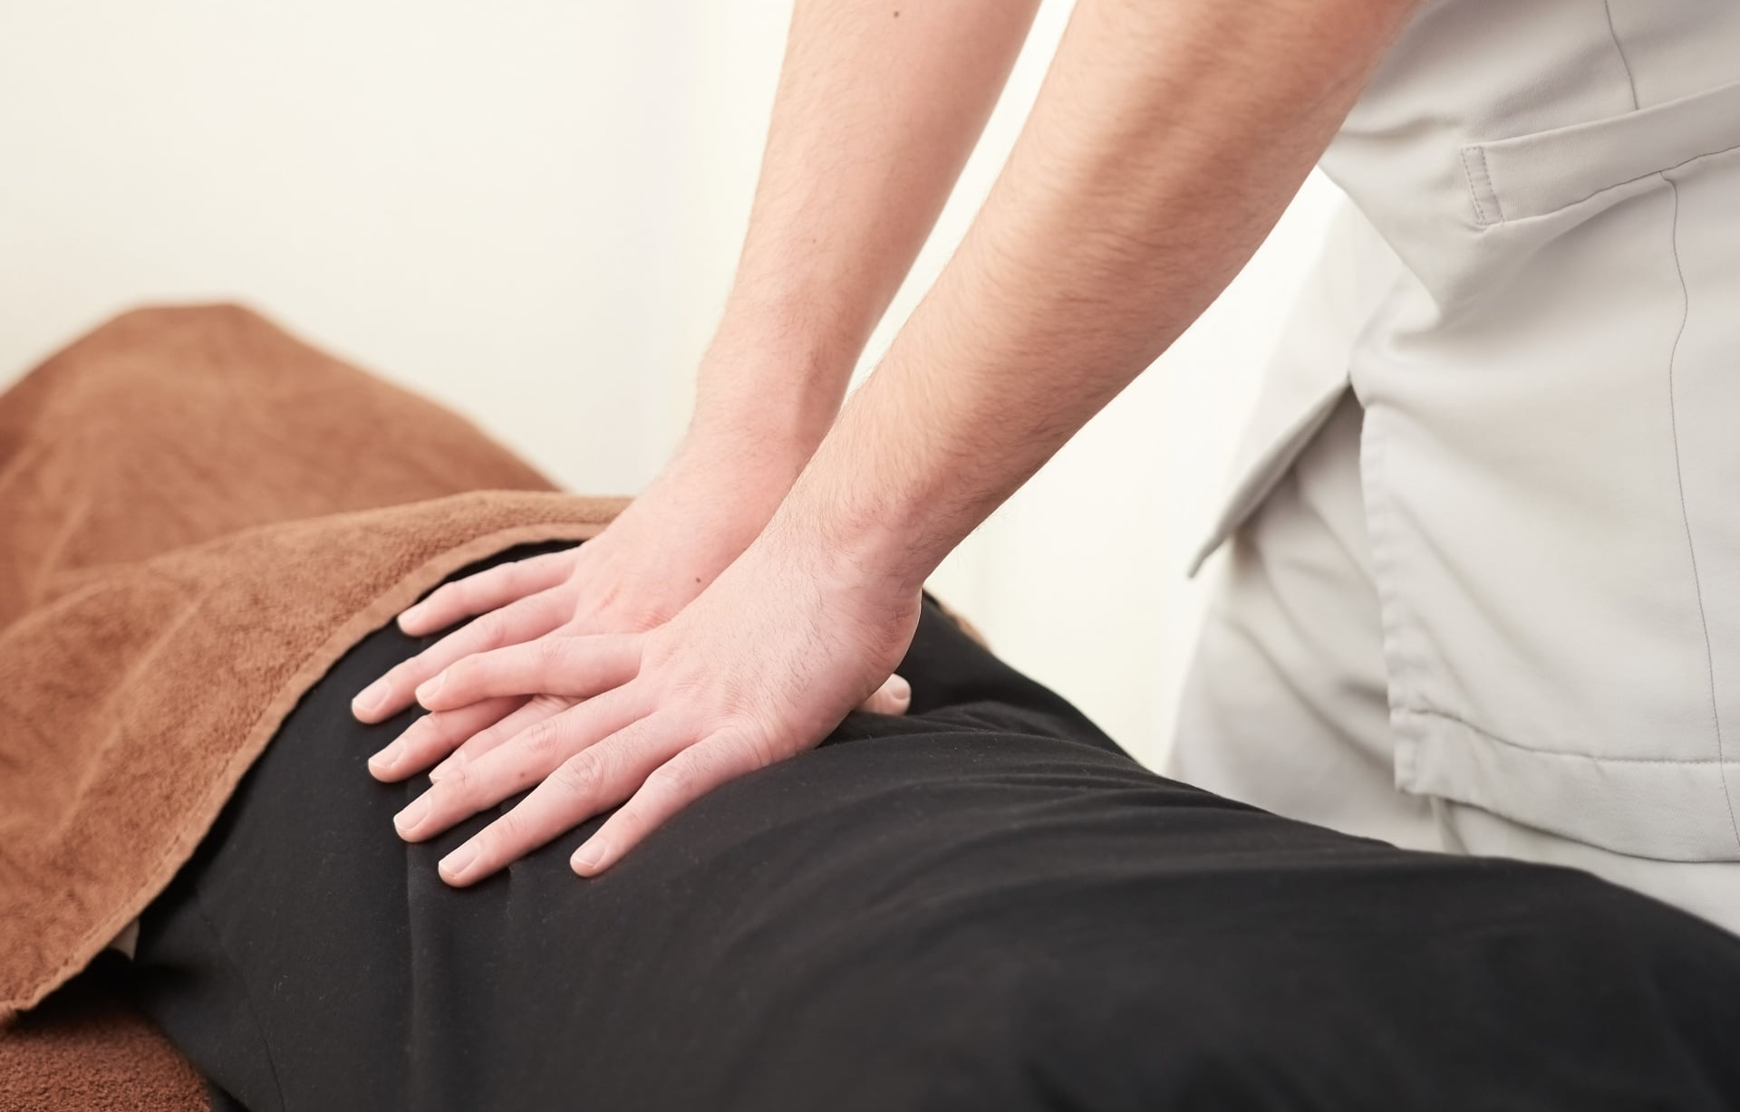
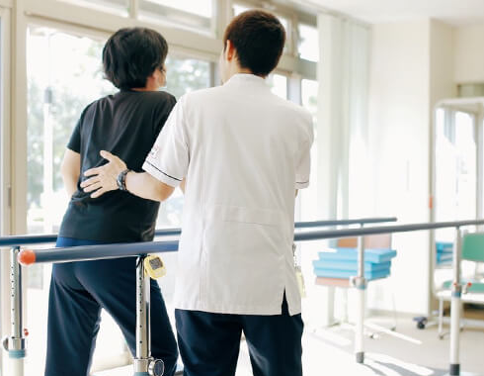

リハビリ専門職による
マッサージ＆個別リハビリ
リハビリ専門職である理学療法士が常駐しており、専門職による個別リハビリを受けられます。一人ひとりに最適なリハビリを提供します。
経験豊富なスタッフが対応するため、
手術後や脳梗塞などの後遺症がある方でも安心してリハビリに取り組めます。
ココフレとは
はじめまして。
株式会社ココフレです。
「ココフレ」には、“心に触れる感動を届けたい”
そして“フレーフレー！と心にエールを送る
存在でありたいという想いが込められています。
私たちは、利用者様が安心して健康づくりに取り組めるよう、充実した運動機器と、専門職による質の高いリハビリ環境をご用意しました。さらに、リラクゼーション機器も整え、心身のリフレッシュをサポートします。
「ココフレ」が皆様の暮らしにそっと寄り添い、
前向きな一歩を応援できる存在となれましたら幸いです。

Slide 7
ご利用時の流れ
午前の部
午後の部
９：００
１３：４５
送迎 ココフレ到着
送迎 ココフレ到着
バイタル測定
バイタル測定
９：３０
ラジオ体操第一
１０：３０
ラジオ体操第二
１1：４５
口腔体操
自主練習
個別
リハビリ
＆
マッサージ
１４：１５
ラジオ体操第一
１５：１５
ラジオ体操第二
１６：３０
口腔体操
自主練習
個別
リハビリ
＆
マッサージ
１２：００
１６：４５
送迎 帰宅
送迎 帰宅
午前の部
お好きな時間帯を選べます！
午後の部

Slide 8
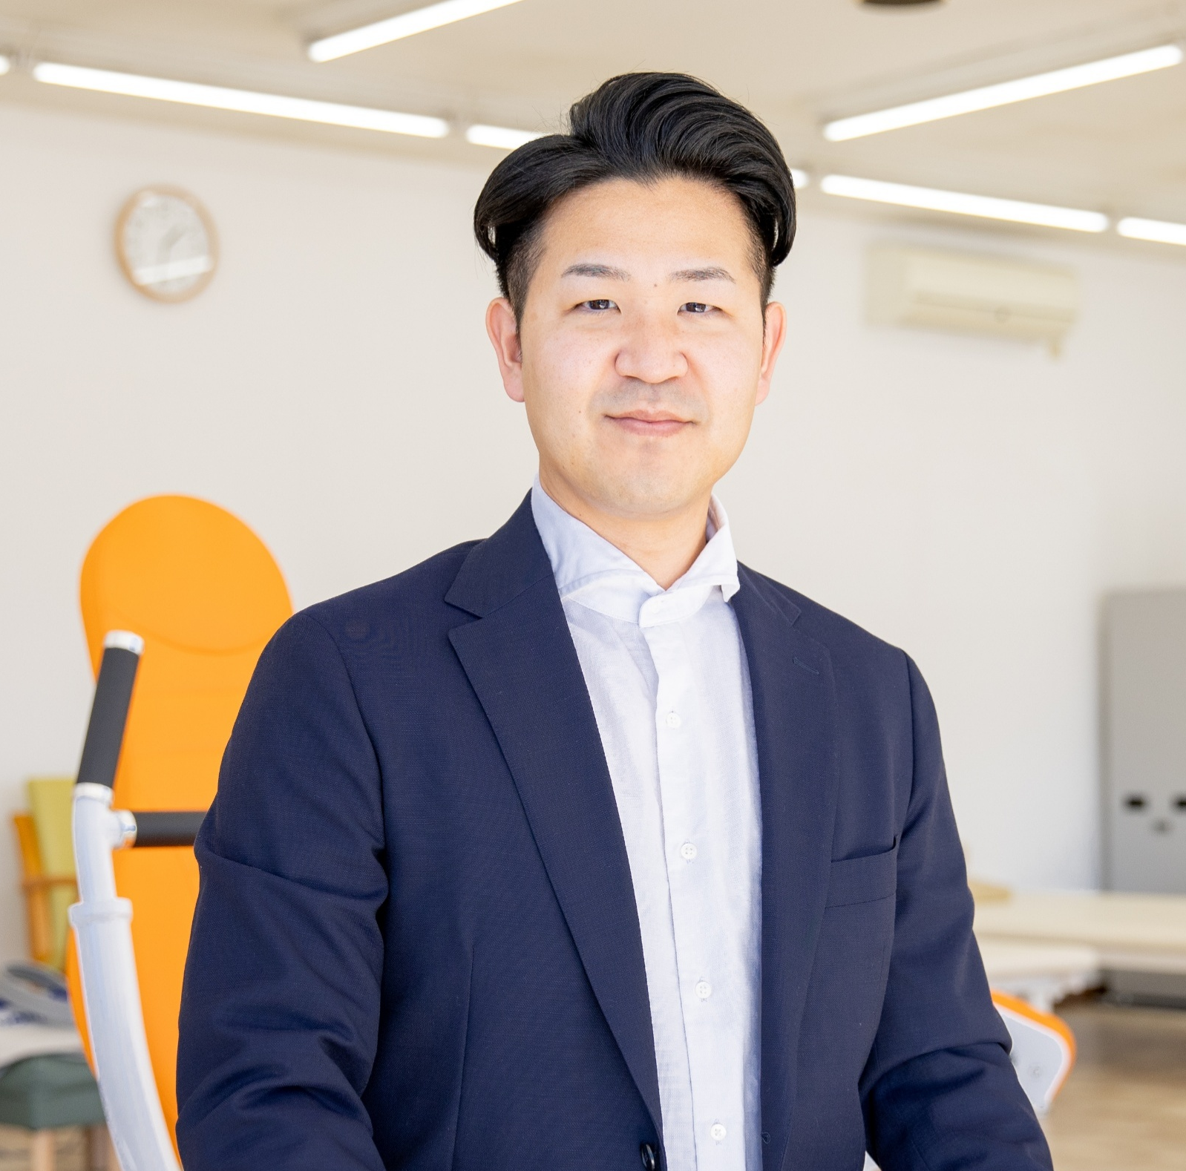
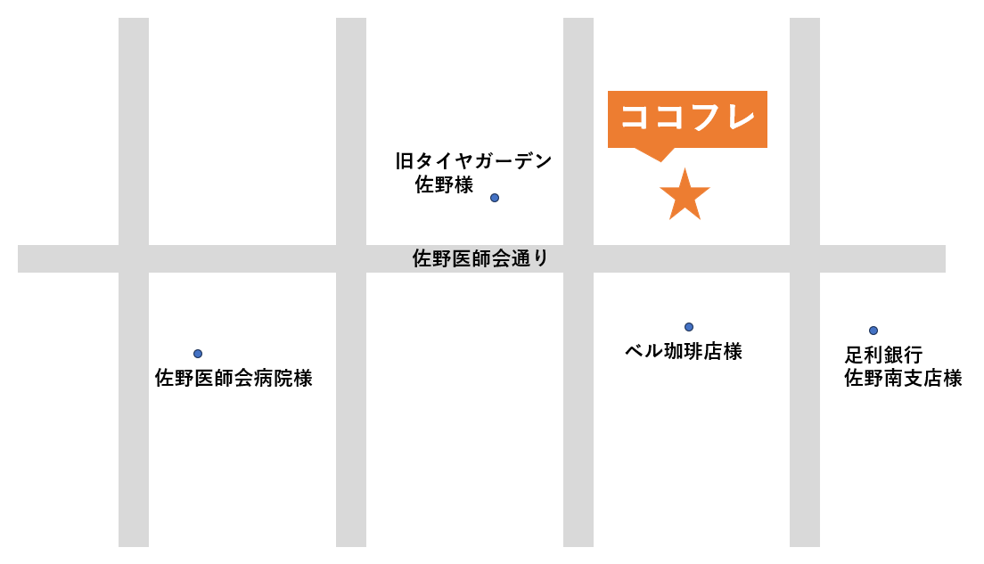

施設案内
対象エリア：佐野市内
※地域密着型デイサービスは市内在住の方が利用できる介護保険サービスです。
送迎について
対象エリア：佐野市内（一部除く）、詳しい送迎可能エリアは直接お問い合わせください。送迎の組み合わせにより、ご希望に添えない場合もございますのでご了承ください。
自走での通所も可能です。（駐車台数に限りあり）
〈ご利用料金の目安〉※自己負担割合1割の場合
地域通所介護（３時間以上４時間未満）
要介護 １ ：４１６円/回
要介護 ２ ：４７８円/回
要介護 ３ ：５４０円/回
要介護 ４ ：６００円/回
要介護 ５ ：６６３円/回
〈加算項目〉
個別機能訓練加算Ⅰイ ５６円/回
個別機能訓練加算Ⅱ ２０円/月
科学的介護推進体制加算 ４０円/月
口腔機能向上加算Ⅱ １６０円/回（月２回）
介護職員等処遇改善加算Ⅱロ １２.５％
A６通所型サービス独自
事業対象者 ：１,７９８円/月
要支援 １ ：１,７９８円/月
要支援 ２ ：３,６２１円/月
〈加算項目〉
科学的介護推進体制加算 ４０円/月
口腔機能向上加算Ⅱ １６０円/月
介護職員等処遇改善加算Ⅱロ １２.５％
株式会社 ココフレ
代表取締役 森 裕紀夫
プロフィール
総合病院での臨床経験を経て、「個別性」を追求するために独立。
現在も整体師として施術を行う傍ら、治療技術セミナーや養成校での
講師活動、市民向け健康講座の講演活動など、医療・介護・教育分野に
おいて幅広く展開。
経歴・活動実績
２０１４年４月～２０年 総合病院や介護老人保健施設にて理学療法士として勤務
２０２０年１０月～ 介護士養成校にてリハビリテーション科目 非常勤講師として勤務
２０２１年４月～ リハビリ整体 歩っぽ 創業（２０２３年４月 合同会社歩っぽ 設立）
２０２５年４月～ 株式会社ココフレ 設立
創業の背景
理学療法士として急性期から終末期まで幅広く関わる中で、「予防」の重要性を痛感。
整体院運営を通じて、高齢者にとっては“質”より“継続と頻度”が効果的であることを実感。
予防を習慣化できる場の必要性を感じ、株式会社ココフレの設立に至る。
株式会社 ココフレ
住所：〒３２７－０８３７
栃木県佐野市植野町１９５３－１
TEL：０２８３－５５－５０２５
FAX：０２８３－５５－５６４５
Mail： cocofure.sano@gmail.com
HP： https://www.cocofuresano.com/

